Slide 1
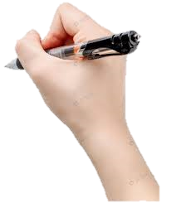
الصحافة الاستقصائية
د. هبة عبد المعز أحمد

Slide 2
محاضرات الفرقة الرابعة
المستوى الثامن
اليوم الاثنين 27-4-2020
الساعة العاشرة صباحاً

Slide 3
اذكر واقعة التلغرافات في جريدة المؤيد

Slide 4
تحدث عن معالجة قضية الاسلحة الفاسدة في روز اليوسف

Slide 5
تحدث عن المبيدات المسرطنة التى نشرتها جريدة الشعب

Slide 6
تحدث عن نشأة وحدة الصحافة الاستقصائية في المصرى اليوم ؟

Slide 7
تحدث عن نشأة وحدة الصحافة الاستقصائية في اليوم السابع؟

Slide 8
تحدث عن نشأة وحدة الصحافة الاستقصائية في الوطن؟

Slide 9
تحدث عن نشأة وحدة الصحافة الاستقصائية في الشروق؟

Slide 10
تحدث عن أهم الصحفيين الاستقصائين في الصحف المصرية؟

Slide 11
إلى اللقاء
مع تحياتي د. هبة عبد المعز أحمد

